Slide 1
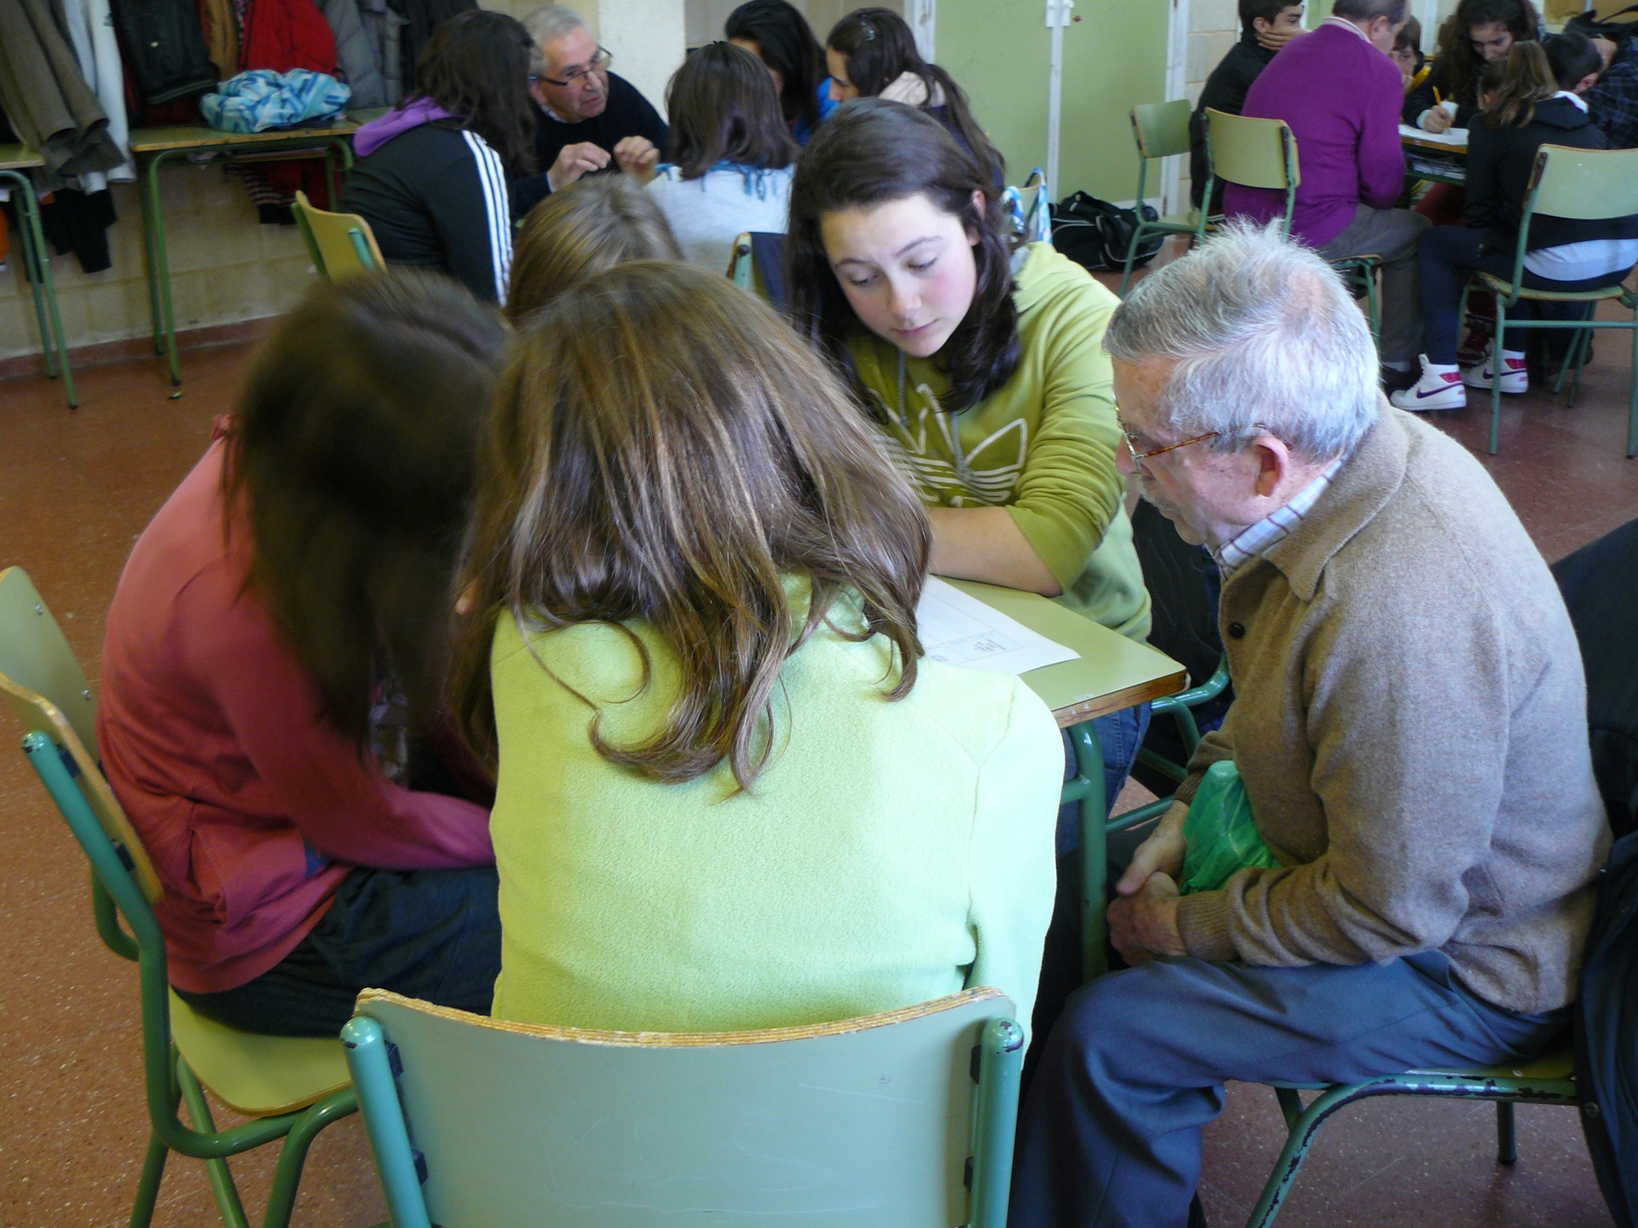
Proxectar
Investigar
Comunicar
Reflexións sobre
as ferramentas de
traballo
interdisciplinar.
Xosé Fdez. Maneiro
Ferrol,
Febreiro 2016

Slide 2

“Suprimide o estrado e a cátedra do mestre,
barreira de xeo que o ailla(…)
Entón se descargarán os programas dos odiosos exames
e esixirase dos estudantes que sexan homes
e non papagaios”
(1839-1915)

Slide 3
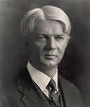
“O autócrata desexa ter seguidores dóciles. [...]
A democracia (…) fomentará un tipo de educación orientada
a construir cidadáns
responsables, reflexivos e con espíritu crítico”
William Heard Kilpatrick,
Philosophy of education ,Nova York, 1951
Xubilado en 1938

Slide 4
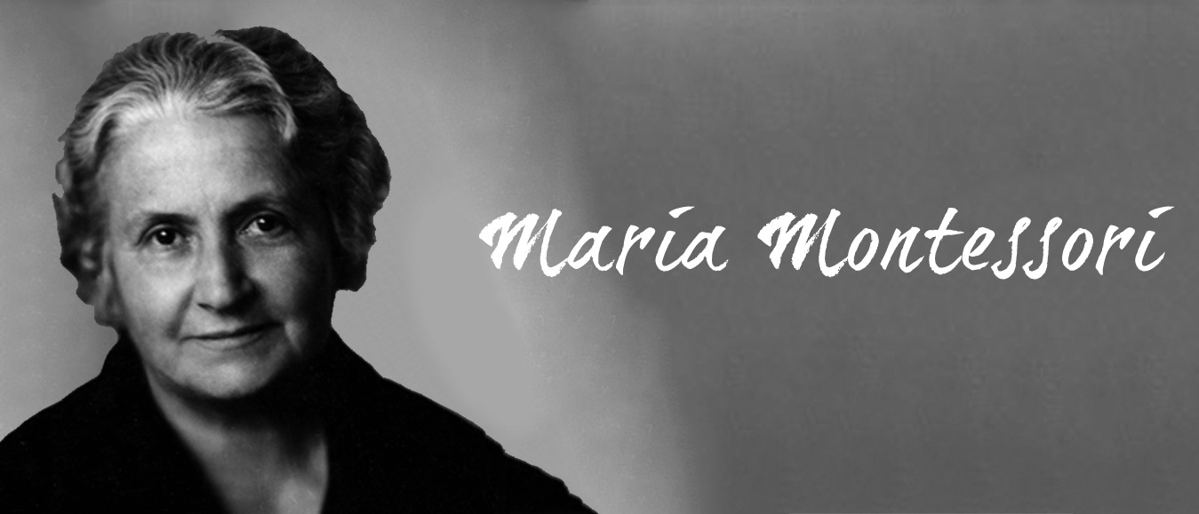
“Cando escoito … entendo.
Cando vexo … comprendo.
Cando fago … aprendo”
1870 - 1956

Slide 5
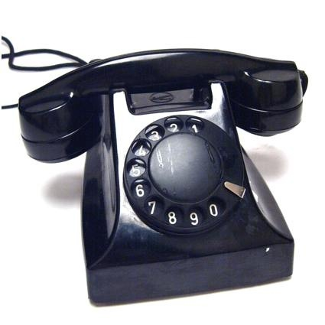
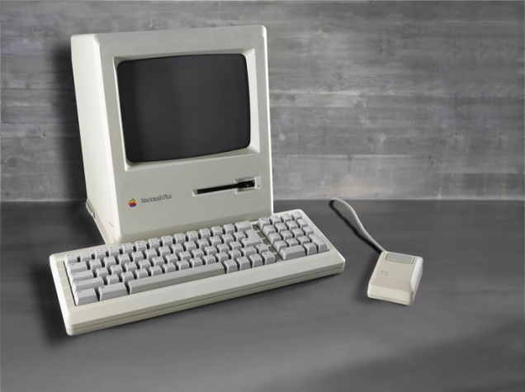

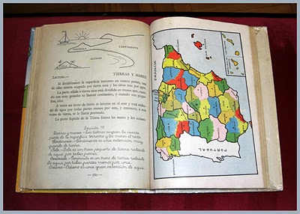

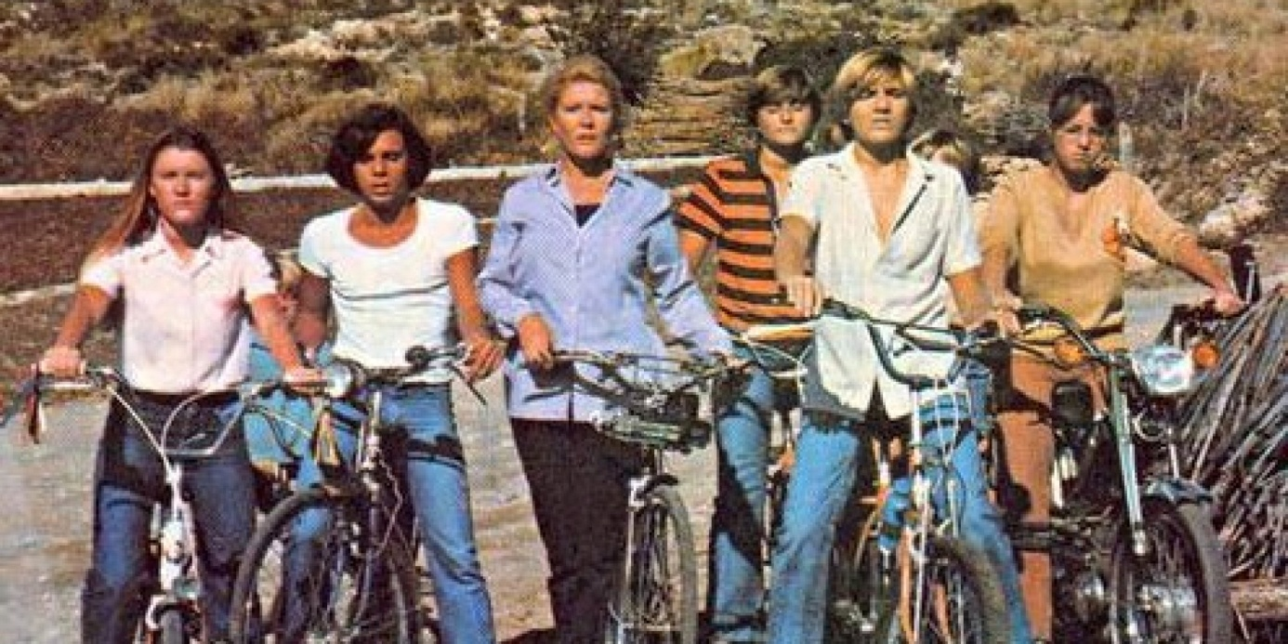

Slide 6






Slide 7
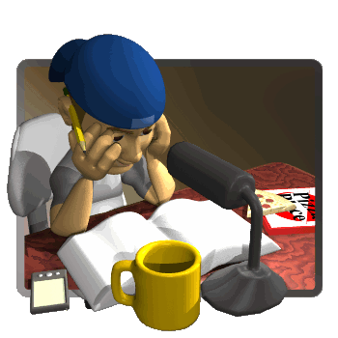
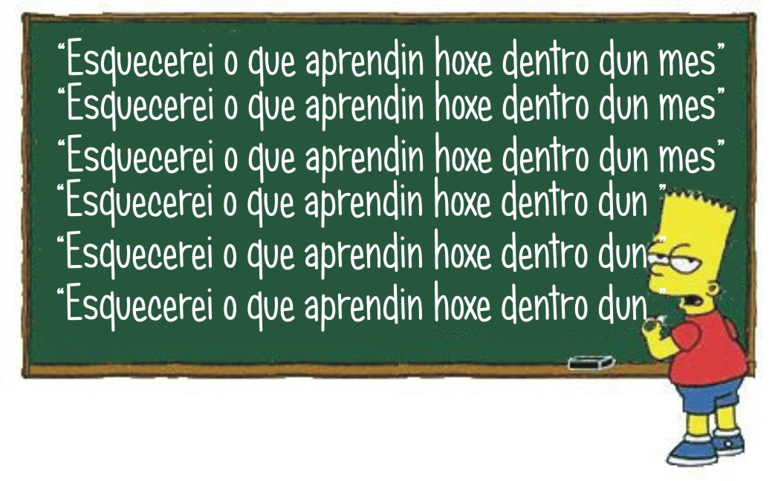
Cal é o obxectivo?
  … Respostar a preguntas que as e os alumnos nunca fixeron?
  … Encher a cabeza do alumn@ de contidos,
  conceptuais na súa maioría
  e repetibles mecanicamente
  tal e como se lles presentan aos alumnos?

Slide 8
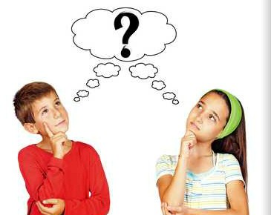



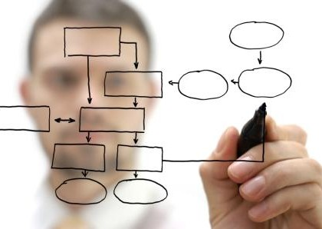
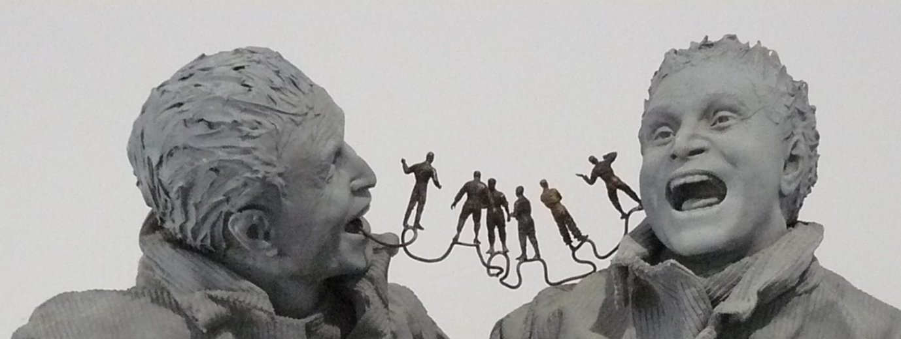
… Ou darlle ferramentas para a vida,
ferramentas para
pensar
investigar
criticar
analizar
buscar
expresarse
comunicar
sintetizar e concluir

Slide 9

“Non é máis competente
quen máis sabe
senón quen mellor resolve unha tarefa
utilizando o que sabe “

Slide 10
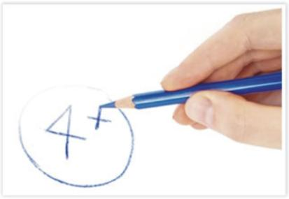


Como e para que está pensado e organizado o sistema educativo ?
Para cuantificar,
clasificar por resultados numéricos
baseándonos
en aspectos facilmente observables?
Deshumanizamos a educación?
Deixamos fóra do sistema as
variables “dificilmente” obxectivables:
sentimentos, capacidades, potencialidades,
relacións, imaxinación, creatividade,…. intelixencia?

Slide 11

O profesor ten que tomar decisións que afectarán entre outros aspectos
( sociais, políticos, organizativos, curriculares …) á
METODOLOXÍA DE TRABALLO
ao tipo de ensino que persegue
Que valores?
Que actitudes?
Que formas de análise e pensamento?
Que clase de experiencias e recursos?
Que tipo de interaccións?

Slide 12

Imos na búsqueda deste ideal?
“@s rapac@s están - ou deberían estar - activamente involucrados no proceso de intentar comprender mellor o mundo no que viven, de estar dotados de maiores competencias,
en definitiva, de aprender”
Pensamento sistémico = Análese e sintese + interacción
Conceptualización: “fabricar” ideas, pensamentos,opinións
Investigación e Tratamento da información
Pensamento crítico
Metacognición: planificación e uso de estratexias,
avaliación, transferencia …

Slide 13




Si é así, debemos facer aos rapaces:
Investigar = saír do libro de texto
Relacionar contidos
diversos
e non sempre
da mesma área
Traballar
en equipo
Expresarse, aprender a comunicarse
…. e comunicar:
Escribindo, Falando,Debuxando
Dramatizando ,Con números, Coa imaxe
… ou mellor o conxunto de todas elas

Slide 14

A necesidade de significar,
de facer saber
O anel do Rei salomón

Slide 15
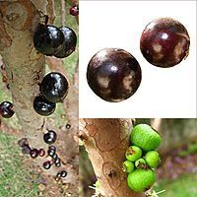
A ramoneda sortiza é o compo de ramonedas que o tropo trona para roceter as súas peteas, tanto vestas coma non vestas. Con estas ramonedas gapamos trans e trons. As metisas gapan trans e trons para que o tropo rocete as súas potas.
Que é a ramoneda sortiza?
Que 2 tipos de peteas hai?
Que gapamos con estas ramonedas?
Que gapan as metisas?
Para que ?
http://pt.jazz.openfun.org/wiki/Lista_de_frutas

Slide 16
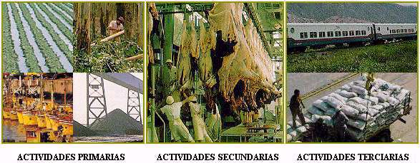
A actividade económica é o conxunto de actividades que o ser humano realiza para satisfacer as súas necesidades, tanto básicas coma non básicas .Con estas actividades obtemos bens e servizos. As empresas obteñen bens e servizos para que o ser humano satisfaga as súas necesidades.
Que é a actividade económica?
Que 2 tipos de necesidades hai?
Que obtemos con estas actividades?
Que obteñen as empresas?
Para que ?
http://www.escolar.com/geogra/05actecon.htm

Slide 17
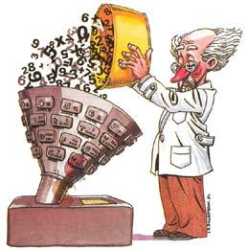

Aprendizaxe significativa ?
Imaxe: http://blogdecienciassocialesyhumanas.blogspot.com/2010/05/el-aprendizaje-significativo.html

Slide 18
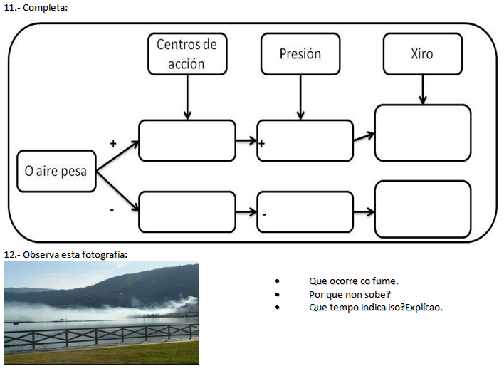

Slide 19
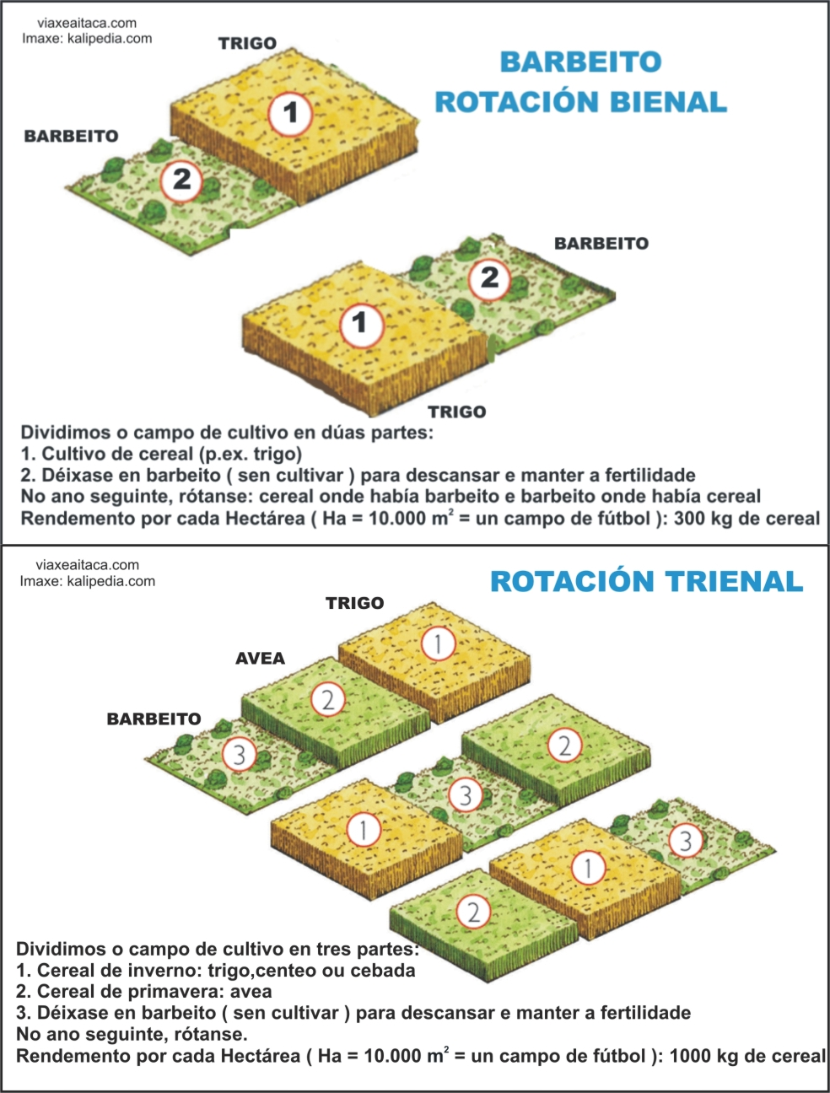
O novo sistema de rotación de cultivos cambia a agricultura. Fíxate nas imaxes da páxina 3 e contesta a estas cuestións:
Que diferenza fundamental hai entre o sistema de barbeito e o de rotación trienal?
Canto máis se produce en proporción coa rotación trienal con respecto á bienal?
Para alimentar a unha familia de 5 membros era necesario traballar un terreo de 6 Ha. con rotación bienal ¿Canto terreo fará falta cunha rotación trienal?
Reflexiona:
    Haberá entón maior ou menor excedente?Por que?
    Isto como pode influir …
      … no aumento e disminución de poboación? Explica por que.
      …. no renacer das cidades?
      … na participación do campesiño no comercio e na circulación de moeda?
      … no benestar económico dos campesiños?

Slide 20
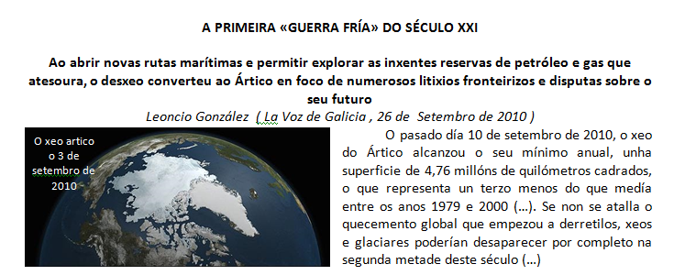
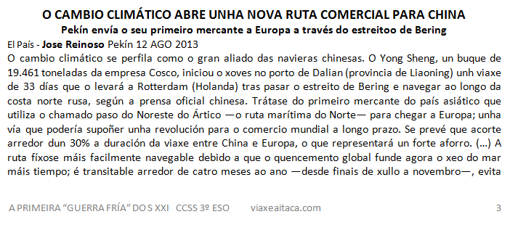
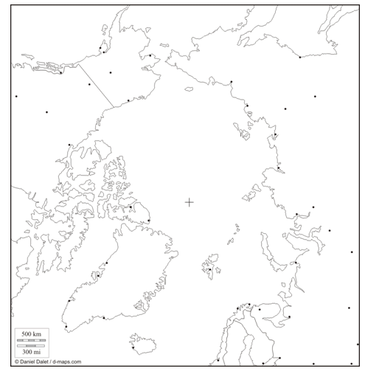

viaxeaitaca.com

Slide 21
Aprendizaxe significativa
O “eu” dentro dun entorno social e natural
@ alumn@ investiga, describe, explica, … critica o mundo que lle rodea:
  Vólcase cara o mundo, converténdose nunha motivación no proceso de aprendizaxe.
Cara o exterior
  Busca infomación, datos, que lle faga analizar a realidade coma algo obxectivo.
Cara a obxectivación
  O alumno fai suas as aprendizaxes sociais de forma activa, exprésaas e reconstrúeas
  O alumno é, ten que convertirse en parte activa do proceso de produción e ordenación da realidade. É fundamental o compoñente creativo, reflexivo e crítico.
    Os produtos finais son básicos; o neno ten que expresarse e comunicarse a través de “produtos” propios que reelaboren o seu coñecemento previo.
Cara a interiorización
  Interacción dinámica onde educadores, alumnos e sociedade teñen unha función específica. O traballo con dinámica de grupos é, polo tanto, unha ferramenta básica, así como a búsqueda e tratamento de información.
Cara a socialización

Slide 22

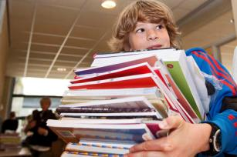


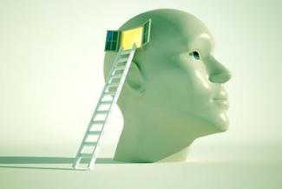
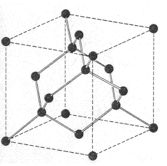
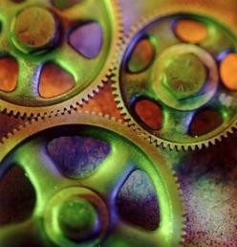

Ata aquí, a teoría, a utopía, ese lugar onde queremos(¿?) chegar … pero…
Os contidos ??
Curriculums
demasiado amplos
pechados
teóricos
mal adaptados
á mente dos alumn@s
estes non os entenden
( nin no sentido
estritamente disciplinar
nin na súa dimensión funcional)
mal estruturados
e distribuidos
cunha coordinación
interdepartamental
¿ inexistente ?
Sinxelamente, a maioría das veces
@s profesor@s seguimos a liña que nos marcan
nin siquera
estes curriculums,
senon directamente os libros de texto.

Slide 23
Ata aquí, a teoría, a utopía, ese lugar onde queremos(¿?) chegar … pero…
A organización escolar?
Os horarios?
A organización horizontal: Departamentos ?
A organización vertical? Os cursos ( xa non os ciclos ), leiras pechadas e sen conexión.
A administración? Non facilita a flexibilidade horaria , grupal e departamental.
Os profesores?
Para que?
Estou ben así, xa teño dabondo cos contidos que teño, cos alumnos que me tocaron,
as horas lectivas ….
Así estou moi tranquilo? Si cambio tremen os meus cimentos.
Teño medo a … fallar, facelo mal, por onde empezo,….
Cando saibas o que son competencias, eso de traballo por proxectos, …. dismo … e ,logo…
Vai ti por diante que eu xa irei despois.
Os alumnos?
Esto é moi complicado, podemos volver ás fichas?
O meu fillo non está a traballar o libro de texto
Quen empeza? Os rapaces chéganme e non saben ….

Slide 24
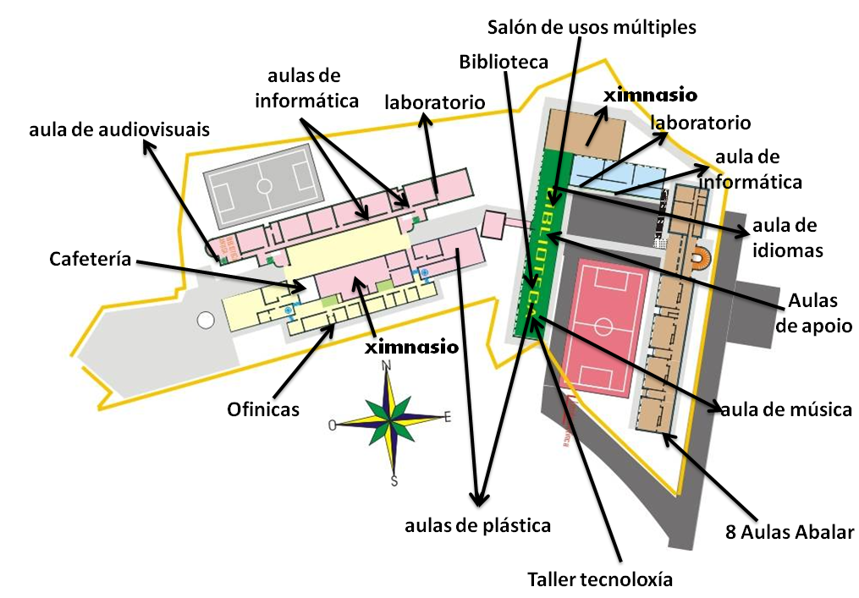


Espazos
Re – organización
escolar
Tempos

Slide 25
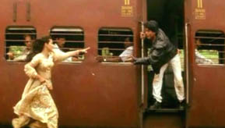

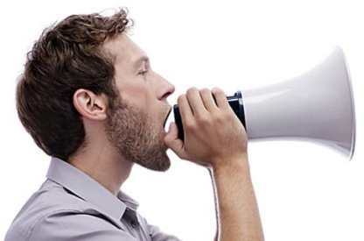

Plan A
Plan B
Subirse ao tren en marcha…?
Praparamos a viaxe con tempo…?
1º → Pensar nas necesidades
materiais, espaciais e temporais
2º → Debatir nos departamentos
2º → Solicitar unha re-organización do centro:
    Horaria:
      Franxas horarias conxuntas.
      Tempo de reunión.
      Titorías.
    De espazos: Aulas,TIC, talleres …
    De recursos: €
Flexibilidade
e capacidade de adaptación

Slide 26
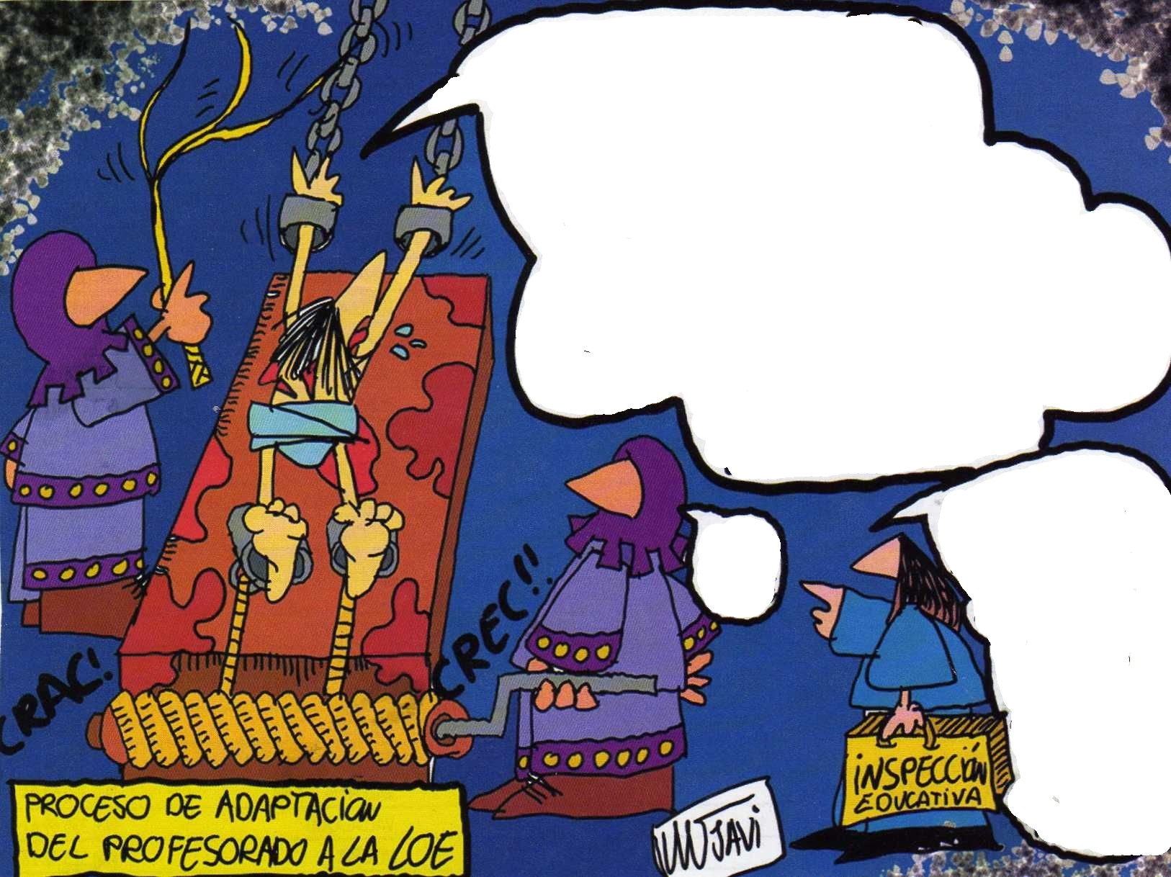

Que siiiiiiiiiiií !!
Amo as competencias!
Encántanme traballar por
proxectos!
Xúrooooooo!
Non sei ,
Non parece
moi conven-
cido.
Dalle outra
volta
Paco !!
OK
xefa
CURSO DE FORMACIÓN

Slide 27

A educación necesita tanto de
formación técnica, científica e profesional
coma de soños e utopía”
Paulo Freire ( 1921-1997)

Slide 28
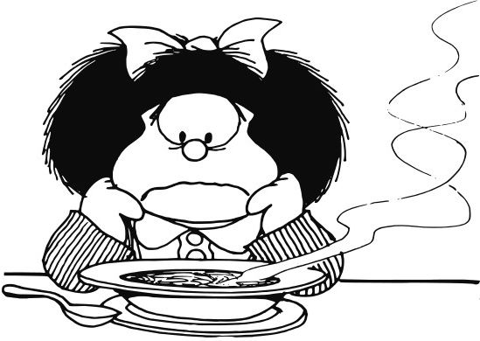



Slide 29
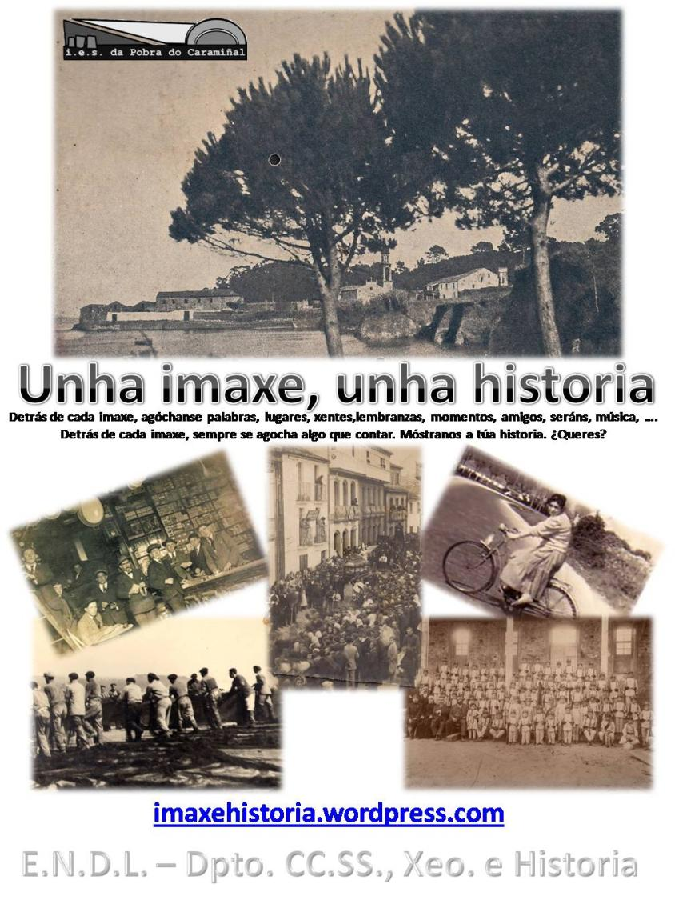
Experiencia 1

Slide 30
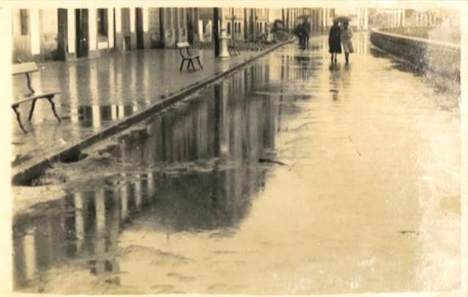
Detrás de cada imaxe, agóchanse palabras, lugares, xentes, lembranzas , momentos, amigos, seráns, música,...
Detrás de cada imaxe sempre se agocha algo que contar.
Móstranos a túa historia. ¿Queres ?
Cada imaxe ten a súa propia historia, ou pódenos levar a outras, reais ou imaxinarias, pero que se irían co vendaval do tempo se non as atraparamos cos nosos aparellos: a lingua ( a nosa ), os nosos maiores, a nosa creatividade, as ganas de contar e dicir, e como non, as novas tecnoloxías.
Botamos o rizón a bordo. Comenza a nosa viaxe..

Slide 31
1º paso: A LECTURA DAS IMAXES
1ª LECTURA DA IMAXE
Aproximación xeral, nun par de liñas, ao que podemos observas na imaxe
LOCALIZACIÓN TEMPORAL
Ano, época do ano, época histórica ,…
LOCALIZACIÓN ESPACIAL
Vila, parroquia, aldea, lugar, rúas,…
ASPECTOS URBANÍSTICOS
Cambios e permanencias: arquitectura, vías de comunicación, ….
ASPECTOS PERSOAIS
A historia do(s) protagonista(s)
ASPECTOS ETNOGRÁFICOS
Vestido, vivenda, traballo, alimentación, costumes e tradicións, …
ASPECTOS HISTÓRICOS
A emigración, a época da fame, a guerra civil, ….
ASPECTOS LINGÜÍSTICOS
Palabras “clave”. toponimia, utensilios, ….
ENTREVISTA
Realización dunha entrevista ( a poder ser gravada ) aos protagobistas das imaxes.
A HISTORIA.
1º esbozo da idea da histroia que vou contar

Slide 32
2º paso: A HISTORIA A PARTIR DAS IMAXES
PLANIFICACIÓN
Aspectos da imaxe que me levan a contar a historia.
REDACCIÓN
Revisa toda a información e bosquexos previos.
REVISIÓN
Enténdese?
Historia real ou imaxinaria, pero atraínte.
Decicir a intención: narrar uns feitos, explicar ou aclarar o que aconteceu, describir, ….
Papel do narrador: narrador protagonista ou externo,, cronista obxectivo, …
Título
Guión: organiza as ideas
Escribe o contido básico da historia
Uso de conectores adecuados: temporalidade e orde cronolóxica, causalidade, …
Os feitos están ordeados?
Está ben utilizada a persoa vrbal do narrador?
Recoñeces ti meso ós protagonistas da historia?
Revisa a forma: parágrafos, gramática, ortografía, vocabnulario, ….

Slide 33
3º paso: exposición dos produtos finais
BLOGUE
EXPOSICIÓN

Slide 34


Slide 35
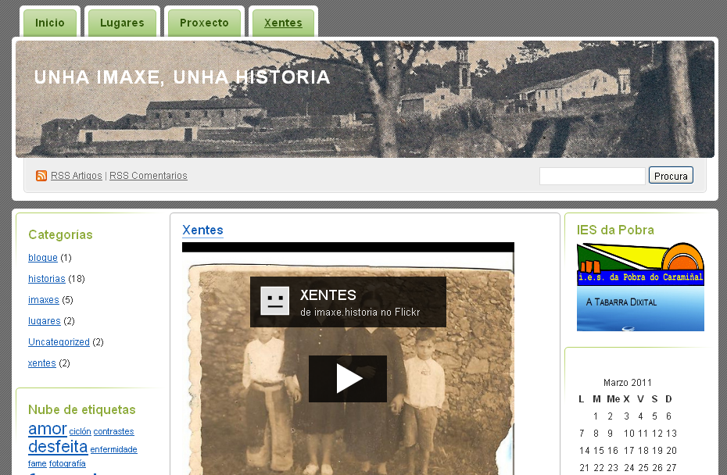
imaxehistoria.wordpress.com

Slide 36
Experiencia 2
TRABALLOS DE INVESTIGACIÓN
INTRODUCCIÓN
Beve introducción, na que lles plantexamos o tema dun xeito atractivo, incluindo si ñe o caso, vídeo, imaxes, poesía, …
TAREFA
Expoñemos de xeito claro as tarefas concretas que deben realizar e o reparto de roles no grupo de traballo.
Textos
Glosarios
Multimedia
Exposicións orais.
PROCESO
Moi breve e clara
Proporlle unha conclusión individual sobre o tema
AVALIACIÓN
RECURSOS
CONCLUSIÓN.
Dividir o traballo en fases claras con obxectivos concretos: guións, análise de recursos, confección de fichas, ….
Explicitar claramente os criterios de valiación:
Rúbrica sinxela e clara
Enlaces a webs ou documentos propios nos que busquen información.
Non deberían ser demasiados para acotarlle claramente o “campo de xogo “

Slide 37
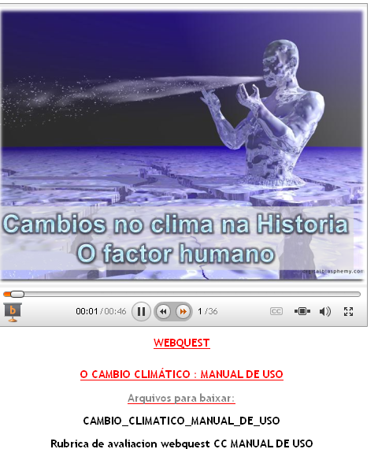
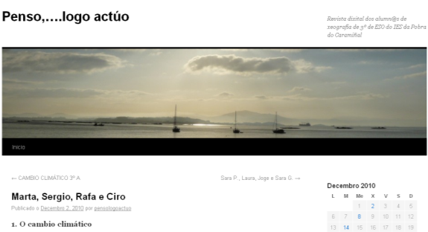
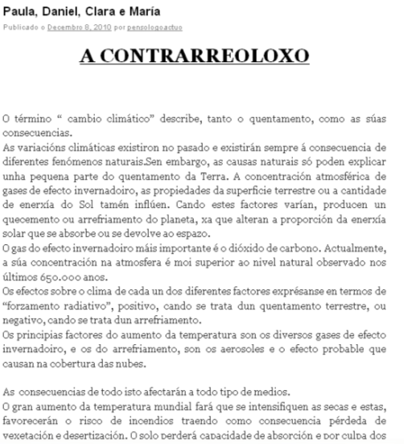
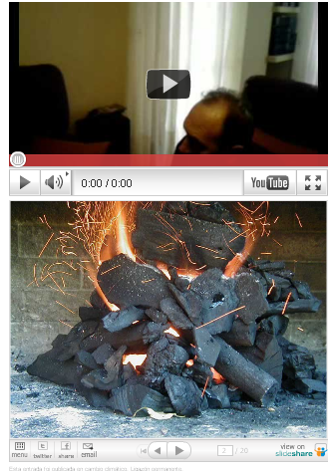
Cambio climático. Manual de uso
Blogue do profesor
Blogue de clase

Slide 38
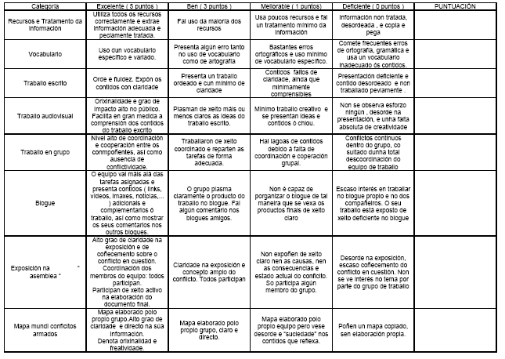
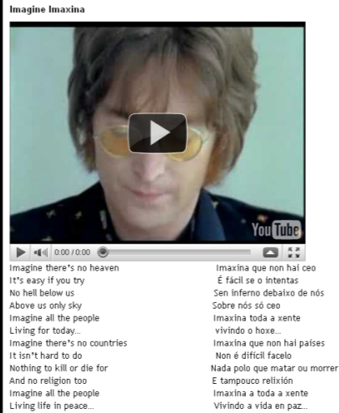
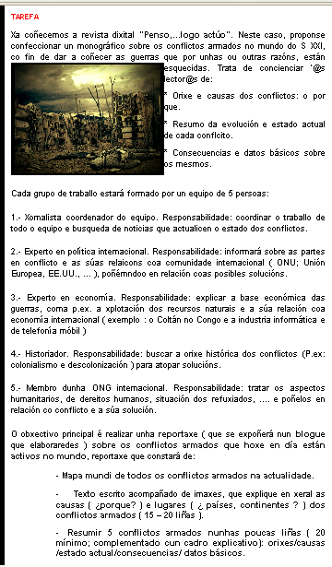

Conflitos
armados
Blogue do profesor

Slide 39
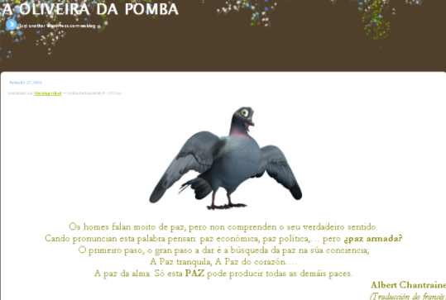
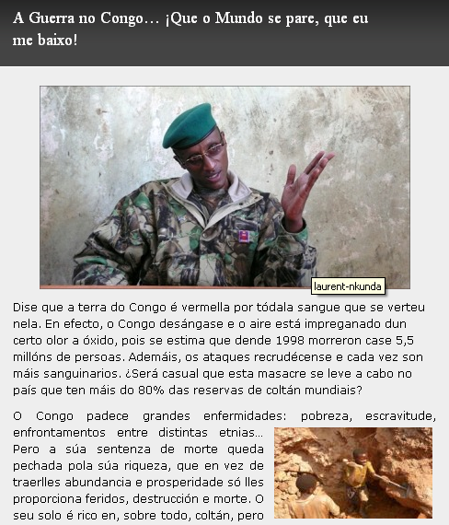
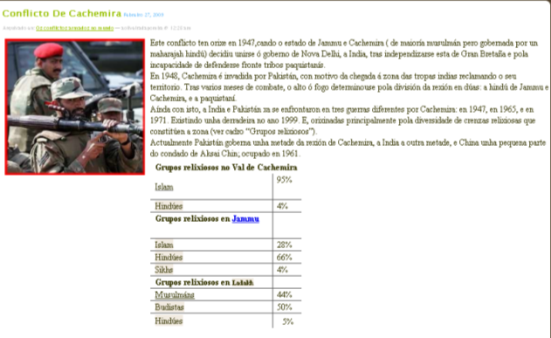
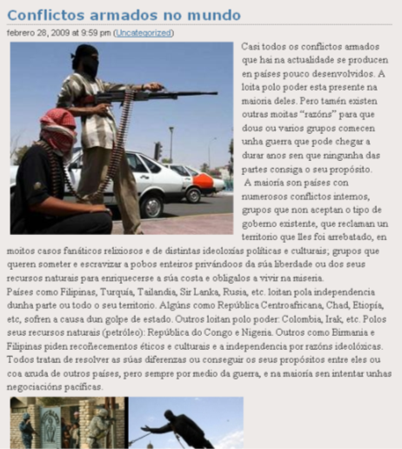


Conflitos armados
Blogues dos alumnos

Slide 40
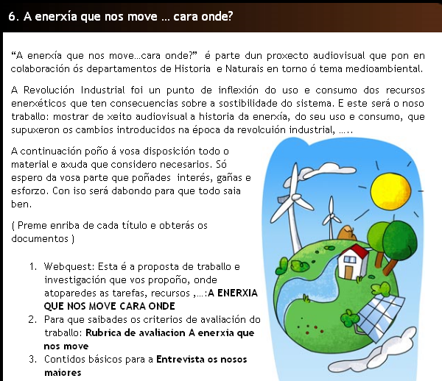
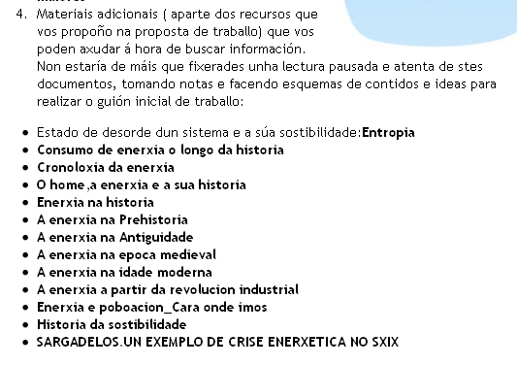
A enerxía que nos move… cara onde?

Slide 41
RÚBRICA DE AVALIACIÓN

Slide 42
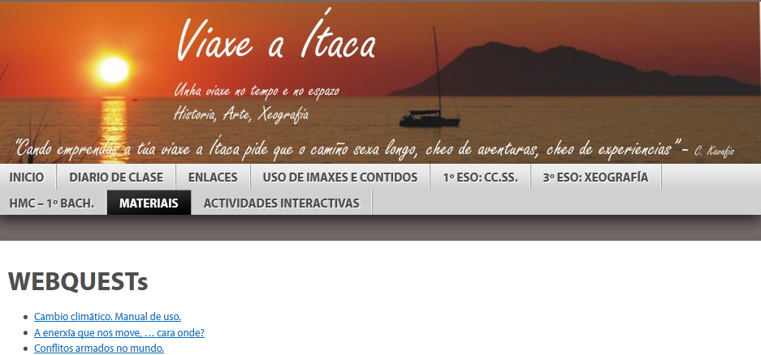
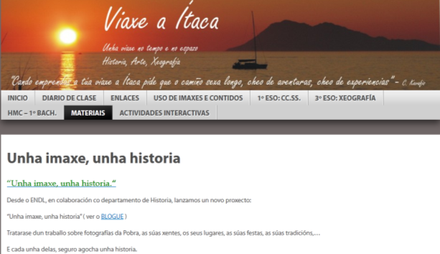
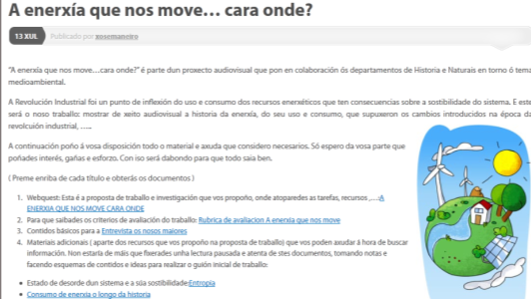
viaxeaitaca.com

Slide 43
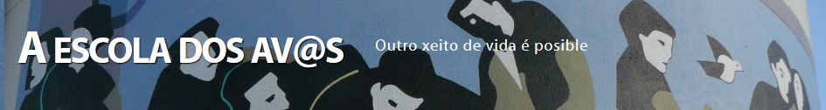

Incidencia na práctica docente:
Traballo interdisciplinar.
Coordinación interdepartamental:
Lingua Galega
Lingua castelá
CC.SS.
Traballo en equipo
Traballo por competencias
Traballo por proxectos
Reflexión teórico-práctica do proceso de ensino-aprendizaxe
Compartir ideas, secuencias e materiais de traballo
Experiencia 3

Slide 44

O proxecto
Paso 1
O tema do proxecto
Sobre que imos traballar?
Sobre que imos investigar?
Paso 4
A avaliación:
Feedback
Paso 3
As actividades que imos desenvolver
Como imos traballar?
Como imos investigar?
Paso 2
O produto final

Slide 45

Paso 1:
O tema do proxecto:
Sobre que imos traballar? Sobre que imos investigar?
Definir contidos e obxectivos básicos
  Definir o“fío condutor”.
  Especificar os contidos de cada área.
Concretar o grao de implicación dos alumnos neste 1º paso
( ao mellor a idea xa partiu deles )

Slide 46

Paso 2:
Produto final
Reportaxe, panel, documento, imaxe, vídeo, presentación, exposición…
Proxección fóra da clase.

Slide 47

Paso 3:
As actividades que imos desenvolver
Como imos traballar? Como imos investigar?
Actividades
  Análise de contidos,
  búsqueda de información,
  reflexión,
  de colaboración (traballo en equipo ),
  de relación co mundo exterior,
  de traballo de diferentes competencias …

Slide 48

Paso 3:
As actividades que imos desenvolver
Como imos traballar? Como imos investigar?
Temporalización
Cronograma das actividades en varios niveis
( tantos como áreas que participan).
Ter en conta que o número de horas semanais de
cada área non é o mesmo.
ÁREA | SESIÓN 1 | SESIÓN 2 | SESIÓN 3 | SESIÓN 4 | SESIÓN 5 | SESIÓN 6 | SESIÓN 7 | SESIÓN 8
CC.SS.
L.Galega
L.Castelá
CC.NN.

Slide 49

Paso 3:
As actividades que imos desenvolver
Como imos traballar? Como imos investigar?
Os recursos e materiais
O libro de texto
deixa de ser a única fonte.
O alumno sempre
debe saber que ten que facer,
como e para que:
Estrutura do proceso
moi clara, en etapas marcadas
e cun produto final.

Slide 50

Paso 4: avaliación.
Que fixemos ben?
Que fixemos mal?
Que e como podemos mellorar?

Slide 51


Slide 52
A escola dos av@s: 1ª parte
ÁREA | CONTIDOS | ACTIVIDADES
COMÚN | Presentación proxecto | “Un día na vida de…” Vídeo – presentación Exposición: Unha Pobra de obxectos Xornada av@s – net@s Blogue
CC.SS. – PRIN | Historia Oral Observación do entorno: aprender a mirar | Elaborar fichas de traballo sobre os temas a investigar cos avós
L.GALEGA | Texto narrativo | Contos dun día: relatos autobiográgicos Hipertexto
L. CASTELÁ | Texto descritivo | Unha Pobra de obxectos: descricións á inversa ( avós – netos / netos avós )

Slide 53
A escola dos av@s: 2ª parte
ÁREA | CONTIDOS | ACTIVIDADES
COMÚN | O consumo humano | “Un día na vida de…” Vídeo – presentación Onte e hoxe … (residuos, dieta, mobilidade, enerxía) Xornada av@s – net@s Blogue
CC.SS. – PRIN | Historia Oral Observación do entorno: aprender a mirar Sostibilidade A dimensión temporal | Elaborar fichas de traballo sobre os temas a investigar cos avós Analizar, Explicar, Comparar, Conceptualizar Liña do tempo
L.GALEGA | O cómic Os niveis de lingua Tratamento de información periodística | Elaboración dunha Reportaxe
L. CASTELÁ | Xéneros textuais Como producir textos A dieta informativa | Recollida de información na prensa Coloquio: como se le a prensa

Slide 54
A escola dos av@s: 3ª parte
ÁREA | CONTIDOS | ACTIVIDADES
COMÚN | Conclusións xerais sobre as relacións interxeracionais e as transformacións sociais. Conclusións. …. e preguntas: podemos cambiar?, como?, ….. O pasado como explicación do presente. Proxeccións de futuro. Xéneros expositivos. A exposición oral Producir textos: a progresión temática; redacción de conclusións. | Produccións finais do proxecto Traballo oral he escrito de presentación de conclusións en resposta a preguntas concretas Vídeo – presentación que resuma as conclusións. Xonarda: encontro avós – netos. Debate final.

Slide 55

O proceso avaliativo: o feedback

Slide 56

O proceso avaliativo: o feedback

Slide 57

O proceso avaliativo: o feedback

Slide 58

O proceso avaliativo: o feedback

Slide 59
O proxecto
Paso 1
O tema do proxecto
O mundo dos av@s,
O mundo de hoxe.
Reflexións sobre a auga.
Paso 4
A avaliación:
Feedback
Paso 3
As actividades que imos desenvolver
Paso 2
O produto final
Clase av@s – net@s
Actividades de expresión oral e escrita:
A entrevista
A descrición
Textos narrativos
A reportaxe
Búsqueda de información: os av@s
….

Slide 60
CRONOGRAMA AUGA
 | FEB Previa | SESIÓN 1 | SESIÓN 2 | SESIÓN 3 | SESIÓN 4 | SESIÓN 5 | SESIÓN 6 | SESIÓN 7 | SESIÓN 8
CC.SS PRIN | A auga no mundo: problemas e desafíos. | - Texto: - Lectura, análise e comentario oral. Palabras clave. | - Texto colectivo. -Imaxes | - Remuiño de ideas: pequeño grupo - Temas a tratar na entrevista cos av@s - Apoio:Cómic De quen é a auga? - Posta en común. | - Peq. grupo: preguntas sobre o texto. Tempo limitado. - Posta en común. - Elaborar un peq. texto indiv. de conclusións. | - Cáculo de consumo da auga ( traballo individual) - Cálculo colectivo. - Cálculo no tempo dos av@s ( para casa ) | - Preparación ficha de traballo para aclase cos av@s. | - Encontro cos av@s. - Pequeño grupo - Conclusións | - Reflexións finais. - Ideas clave.
L. GAL. |  | Abordaxe de noticias cos contidos. Comprensión das cuestións clave. APOIO: as 6W PRODUCIÓN: cadro en GDocs | Análise das noticias. Información vs. opinión. A modalización. A: recursos de modalización P: actividade (interactiva) de localización | A linguaxe do cómic. A: recursos da BD. P: continuar o cómic inicial | Características da reportaxe 1: estrutura. A: trazos parciais. P: cadro en GDocs | Características da reportaxe 2: recursos lingüísticos. Fórmulas para captar a atención. A: trazos parciais. P: cadro en GDocs | A reportaxe: planificación. Recolleita de datos da entrevista. Niveis e rexistros. A: variedades; a organización temática. P: ficha en GDocs | A reportaxe: composición. Uso de recursos para organizar, captar, citar e expresar opinión. A: Pautas e listados. P: borrador en GDocs | A reportaxe: revisión. A: folla de control; ficha de avaliación. P: reportaxe en GDocs
L. CAST. | Aspectos formais da entrevista. Pídese cita para a entrevista | Aspectos formais da entrevista. Pídese cita para a entrevista | Guión da entrevista; planificar o texto (preguntas, intención da entrevista...) | Supervisión e corrección do guión da entrevista | Trasvase do texto oral ao texto escrito Presentar o modelo Pensar titular | Redacción da entrevista | Redacción da entrevista | Redacción da entrevista | Redacción da entrevista

Slide 61


Problemas e desafíos

Slide 62




Slide 63




Slide 64


Slide 65


Slide 66


Slide 67


Slide 68


Slide 69







Slide 70



Vellas voces , novas competencias
Plan de formación profesorado en centros

Slide 71


Plan de formación profesorado en centros
Vellas voces , novas competencias
EU RESPECTO
Punto
de
encontro
“Neste concello está permitido reciclar
e coidar do Medio Ambiente”
Proxecto en colaboración
cos centros de EP
Colaboración
ESO - FP

Slide 72
“Comer e contar todo é empezar”
Alimentación e nutrición:
Historia: a alimentación en distintas épocas históricas
Bio.-Xeo.: Enquisa sobre cambios nos hábitos de alimentación.
Linguas: o texto narrativo, a entrevista, o guión
3-4 grupos por aula.
Produto final: Vídeo 3 min aprox.
7 profesores: Bio-Xeo, Xeo e Hist, Linguas.
Nós tamén podemos reciclar: “Reciclase”
Limpeza das aulas
Reciclaxe de linguaxe
Solidariedade.
Produto final: Vídeo-Presentación/ Expo fotos/ Enquisas /Panel
3 profes: CCNN, Apoio, Relixión
1º ESO
2º ESO
1º BACHARELATO:
Ocio e negocio
Produto final: Locus Amoenus
3 profesores: Lit. Univ., L, cast., Economía
PUNTO DE ENCONTRO
Reciclaxe.
Fabricación de xabón
Recilaxe creativa co refugallo.
Produtos:
Xabón: Vídeo- Guión – Textos
Refugallo: Instrumentos musicais – Ionterpretación peza musical – Fotografía
3 profesores: Música, Física e Química, Plástica
Outros antes ca nós.
Entrevistas: biografía, formación, repercusión vital, papel da muller, protagonistas da educación.
Fotografía: 1º plano + frase
Produto final: mesa redonda avós – alumnado + exposición
+ Horto escolar en colaboración con FP.
5 profesores: Lingua, Matemáticas, Música, IPS
3º ESO
4º ESO
Eu Respecto.
Reciclaxe
Profesores aportando ao Punto de Encontro: Plástica, Tecnoloxía, Com. Multimedia

Slide 73


Slide 74

Comer e contar todo é empezar

Slide 75

Humanizar
a educación
Alumnos activos
e competentes
Traballo
en equipo
Expresión e
comunicación
Aprendizaxe
significativa
Proporcionar
ferramentas,
estratexias,
competencias,
procedementos,
…

Slide 76





Non perder a perspectiva:
Proxectos curtos ou por pequenas etapas,
Manexables, sen que se perda de vista o final do proceso
Organización
menos lineal
Dieta de contidos
Re – organización
escolar
Coordinación
Interdisciplinariedade
Flexibilidade

Slide 77

… e ante todo …
Calma, moita calma !

Slide 78
Proxectar
Investigar
Comunicar
Reflexións sobre
as ferramentas de
traballo
interdisciplinar.
Xosé Fdez. Maneiro
Ferrol,
novembro 2016

